Slide 1
Nodokļu iespējamās izmaiņas 2012.-2015. gadā
2012. gada 9.maijs

Slide 2
Vidēja termiņa izaicinājumi
Fiskālie mērķi – nepieciešams turpināt budžeta deficīta samazināšanu un valsts parāda ierobežošanu
Māstrihtas kritēriju izpilde eiro ieviešanai
Papildus izdevumu pieprasījumi
Nodokļu atvieglojumu paplašināšana
Konkurētspējīgāka nodokļu politika
Pieejamie resursi

Slide 3
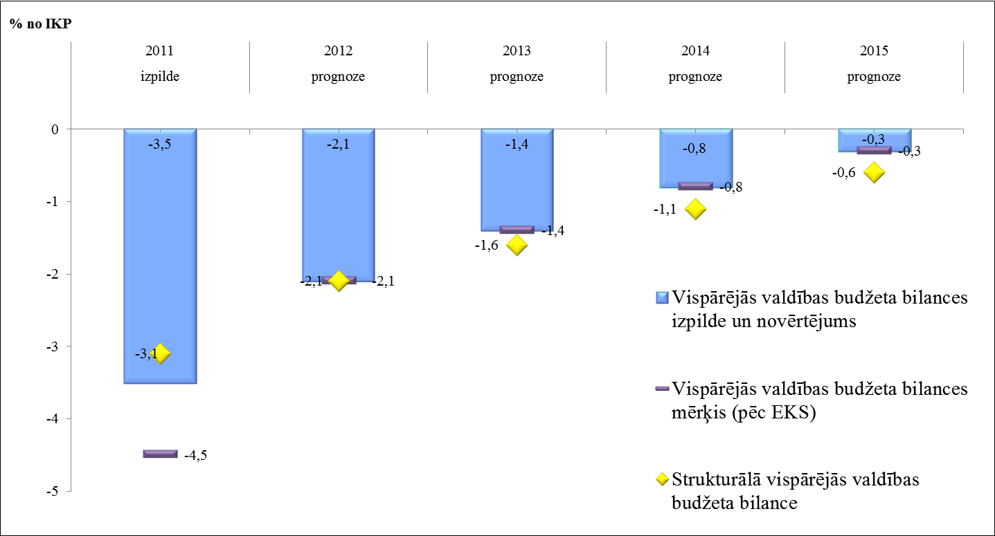
Fiskālā politika vidējā termiņā Strukturālās bilances uzlabošanas ātrums 0,5% no IKP noteikta saskaņā ar Regulu 1175/2011
Nodokļu ieņēmumu pieaugums tiek izmantots bilances uzlabošanā.

Slide 4
Nesenais degvielas cenu kāpums ir pacēlis inflāciju virs bāzes scenārija

Slide 5
Valsts budžeta bāzes izdevumi
Valsts pamatbudžeta bāzes izdevumi 2013.gadam aprēķināti 3173,1 milj. latu apmērā, 2014.gadam - 3361,4 milj. latu apmērā un 2015.gadam – 3170,4 milj. latu apmērā.
Valsts speciālā budžeta bāzes izdevumi 2013.gadam aprēķināti 1 397,0 milj. latu apmērā, 2014.gadam – 1 265,2 milj. latu apmērā un 2015.gadam – 1 284,4 milj. latu apmērā.
Valsts budžeta bāzes izdevumos 2013. - 2015.gadam netika iekļauti ministriju un citu centrālo valsts iestāžu papildu pieprasījumi vairāk kā 230 milj. latu apmērā.

Slide 6
Nodokļu atvieglojumu paplašināšana
2012.gadā jau apstiprināti jauni atvieglojumi:
Iedzīvotāju ienākuma nodoklī (speciālais režīms jūrniekiem attiecībā uz neapliekamo minimumu)
Transporta ekspluatācijas nodoklī (atlaižu paplašināšana daudzbērnu ģimenēm, ģimenēm ar bērnu invalīdu, maksāšanas kārtības maiņa)
Atbilstoši valdības uzdevumam tiek paplašināti atvieglojumi:
Iedzīvotāju ienākuma nodoklī (uzņēmumu maksātajām stipendijām, ienākuma no kapitāla maksāšanas kārtības maiņa)
Nekustamā īpašuma nodoklī (daudzbērnu ģimeņu īpašumiem)
Uzņēmumu ienākuma nodoklī (augstskolām)
Tiek aktīvi lobēti papildus atvieglojumi īpaši lauksaimniecības nozarei
Kopējā ietekme 2013.gadā 21 milj. latu, 2014.gadā 19 milj. latu.

Slide 7
Nepieciešams noteikt nodokļu politikas prioritātes
Latvijas tautsaimniecības konkurētspējai viennozīmīgi prioritāra ir darbaspēka nodokļu sloga samazināšana;
Ņemot vērā arī citus saniedzamos mērķus, tai skaitā nodokļu likmju izlīdzināšanu starp Baltijas valstīm, var tikt apsvērta PVN pamatlikmes samazināšana par 1%;
Citas nodokļu likmju izmaiņas nebūtu atbalstāmas.

Slide 8
Darbaspēka nodokļu reforma

Slide 9
Darba nodokļu likmes un IIN atvieglojumi Baltijas valstīs 2012.gadā
Avots: Latvijas, Lietuvas un Igaunijas Finanšu ministriju dati

Slide 10
Nodokļu plaisa zemo algu grupās strādājošam ES 2011.gadā (*2010.gadā), %
Avots: Eurostat

Slide 11
Piedāvātais risinājums
Gads | IIN likme | Neapliekamais minimums, Ls mēnesī | Atvieglojumi par apgādājamiem, Ls mēnesī | Fiskālā ietekme*, milj. latu
2012 | 25% | 45 | 70
2013 | 24% | 60* | 70 | -43
2014 | 22% | 70 | 75 | -85
2015 | 20% | 80 | 80 | -88
 |  |  | Kopā | -217
* no pusgada
Faktiskā viena gada tīrā ietekme.
Kopējā uzkrātā ietekme 2013.-2015.gadā -436 milj. latu

Slide 12
Piedāvātais risinājums – tiek izlīdzināta nodokļu plaisa Baltijas valstu līmenī
IIN likmes izmaiņas uz 20% un NM uz 80 LVL/mēn.
Nodokļu plaisa
67% vid. alga, %
Nodokļu plaisa
100% vid. alga, %
Nodokļu plaisa
167% vid. alga, %

Slide 13
Pievienotās vērtības nodoklis

Slide 14
PVN likmju salīdzinājums Baltijas valstīs
 | Latvija | Lietuva | Igaunija
Standartlikme | 22% | 21% | 20%
Samazinātā likme | 12% | 5/9% | 9%
Samazināto likmju preces un pakalpojumi | -medikamentiem; -medicīnisko ierīču un medicīnas preču iegādēm; - zīdaiņiem paredzētajām specializēto produktu piegādēm; - siltumenerģijai; - malkai; - sabiedriskā transporta pakalpojumiem; - grāmatām; - laikrakstiem; - viesu izmitināšanas pakalpojumiem; | - grāmatām (9%); Līdz 31.12.2012.: -medikamentiem un medicīnas precēm, kurus kompensē veselības apdrošināšana (5%); - siltumenerģijas piegādei un karstajam ūdenim (9%). | - grāmatām; - medikamentiem; - medicīnisko ierīču un medicīnas preču iegādēm; - laikrakstiem; - viesu izmitināšanas pakalpojumiem;

Slide 15
Pievienotās vērtības nodokļa likmes izmaiņu par 1% ietekme
Saskaņā ar likumu „Par valsts budžetu 2012.gadam” apstiprinātais ieņēmumu plāns pievienotās vērtības nodoklim 1 029,0 milj. latu
*Ja izmaiņas stājas spēkā ar 2012.gada 1.jūliju
2012.gada pievienotās vērtības nodokļu ieņēmumu plāns tiks izpildīts, ko nodrošina sasniegtā pārpilde 2012.gada I ceturksnī.
Maksimālā ietekme uz inflāciju (gada vidējo) aptuveni 0,5 procentpunkti pie nosacījuma, ka ir efektīva
vienošanās ar uzņēmējiem par atbilstošu cenu korekciju;
cenu monitorings.
 | 2012. gadā* | 2013. gadā un turpmākajos gados
Fiskālā ietekme, samazinot PVN standartlikmi par 1% (milj. LVL) | -16,5 | -40,5

Slide 16
Fiskālās iespējas

Slide 17
Galveno nodokļu ieņēmumu* izpilde 2012. gada 4 mēnešos salīdzinājumā ar 2011.gada atbilstošo periodu, milj. latu
*ieskaitot sociālās apdrošināšanas iemaksas valsts fondēto pensiju shēmā

Slide 18
Galveno nodokļu ieņēmumu* izpilde 2012. gada 4 mēnešos salīdzinājumā ar plānu, milj. latu
*ieskaitot sociālās apdrošināšanas iemaksas valsts fondēto pensiju shēmā

Slide 19
Pieejamie resursi
Pašlaik aktuālākās (februāra/marta) izaugsmes un nodokļu ieņēmumu prognozes pilnībā nosedz finansējuma nepieciešamību budžeta bilances uzlabošanai, bet ir nepietiekamas jaunu politikas pasākumu īstenošanai, ja netiek rasti to finansēšanas avoti.
Faktiskā kopbudžeta ieņēmumu izpilde liecina, ka situācija attīstās labāk par plānoto (nodokļu ieņēmumi 4 mēnešos virs plāna 107 milj. latu).
Papildus pasākumi iespējami tikai no ieņēmumu plāna pārpildes/ izaugsmes uzlabošanās.

Slide 20
Paldies par uzmanību!

